Slide 1
В музыкальном театре
Линии драматургического развития в опере

Slide 2
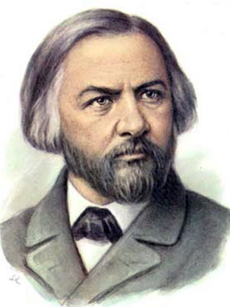
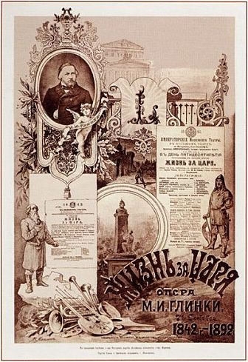
Опера «Иван Сусанин» - первая русская классическая опера
М.И. Глинка (1804-1856)

Slide 3
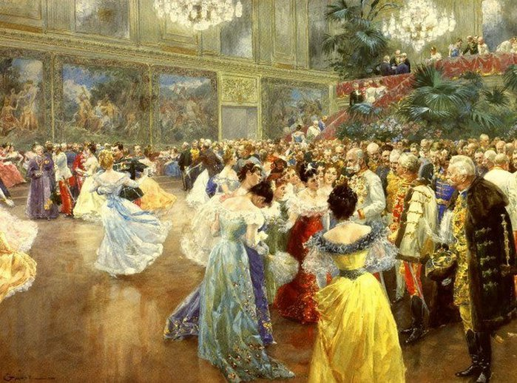
«Бал в замке польского короля»
II действие (польский акт)

Slide 4
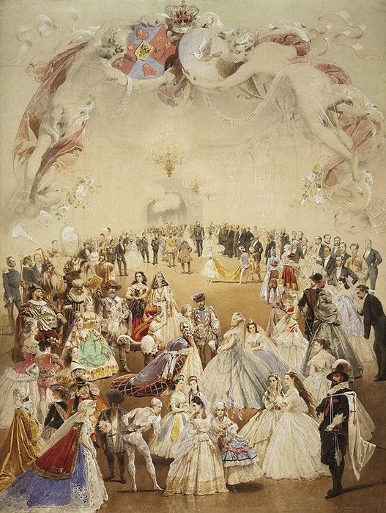
Польские танцы
Мазурка
Краковяк
Полонез
Оберек
Куявяк
Notes:
Заслушать подробные рассказы уч-ся об этих танцах (дом. задание)

Slide 5
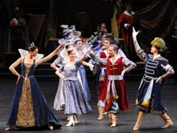
Полонез
…слышно, где говорит русский, где поляк …
Н.В. Гоголь

Slide 6
Первая часть: «Лей вина! Пей до дна! Добычу нам даёт война!
Вторая часть: «Весь их край – земной рай,
Владеть им пора нам!
Меха их, шелка их носить только нам!

Slide 7
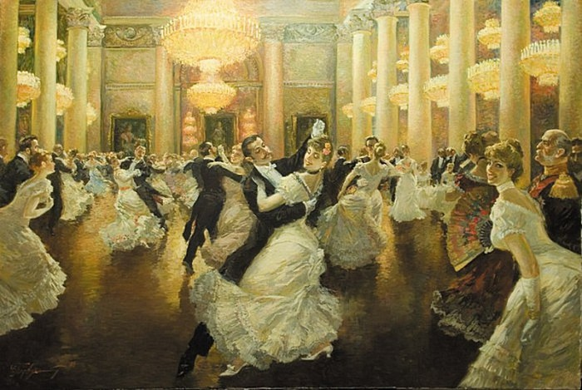
Мазурка

Slide 8
Полонез и мазурка становятся символами военного начала.
«Совесть великого художника не позволяла Глинке фальшивить и гротескно искривлять польское». (Б. Асафьев)
Как меняется звучание мазурки после неожиданного сообщения гонца об окружении польского отряда в Москве?

Slide 9
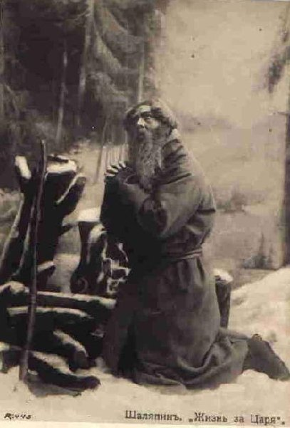
Сусанин
Русская народная песня
Сл. К. Рылеева

